Slide 1

Chào mừng các thầy cô
về dự giờ thăm lớp!
Giáo viên:
Trường: THCS

Slide 2

CHƯƠNG 7: PHƯƠNG TRÌNH BẬC NHẤT
VÀ HÀM SỐ BẬC NHẤT
BÀI 25: PHƯƠNG TRÌNH BẬC NHẤT MỘT ẨN

Slide 3
MỤC TIÊU
- HS hiểu được khái niệm phương trình một ẩn, phương trình bậc nhất một ẩn và cách giải
- HS biết giải phương trình bậc nhất một ẩn
- Giải quyết một số vấn đề thực tiễn liên quan đến phương trình bậc nhất một ẩn

Slide 4
CẤU TRÚC BÀI HỌC
1
Phương trình một ẩn
BÀI 25: PHƯƠNG TRÌNH BẬC NHẤT MỘT ẨN
2
Phương trình bậc nhất một ẩn và cách giải.
3
Luyện tâp – Vận dụng

Slide 5

Khởi
động

Slide 6






VÒNG QUAY
MAY MẮN
30
20
1
2
40
10
50
80
3
4
60
70
QUAY

Slide 7






Giá trị của x thoả mãn x+2=5 là?
A. 1
B. 2
C. 3
D. 4
QUAY VỀ

Slide 8

Giá trị của x thoả mãn 3x – 2 = -8 là?
A. -1
B. -2
C. -3
D. -4
QUAY VỀ

Slide 9
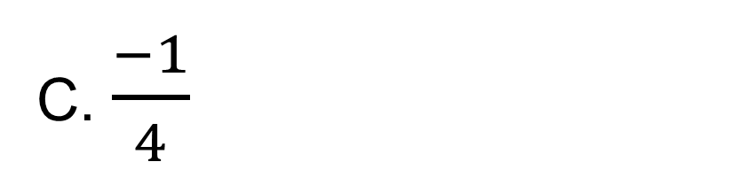
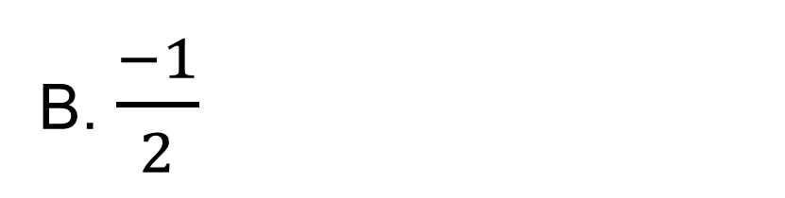
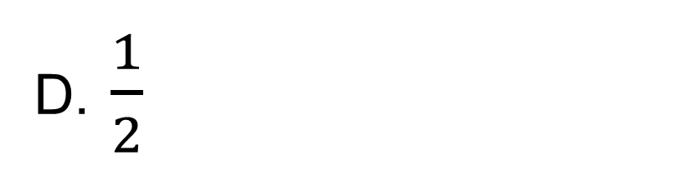
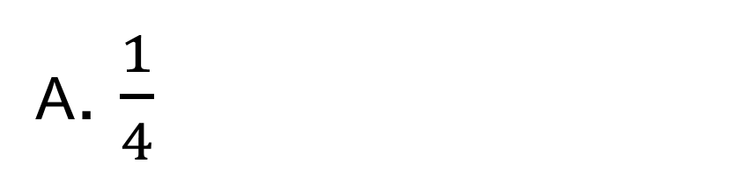
Giá trị của x thoả mãn x + 2 = 5x là?
A. $\frac{1}{4}$
B. $\frac{−1}{2}$
C. $\frac{−1}{4}$
D. $\frac{1}{2}$
QUAY VỀ

Slide 10
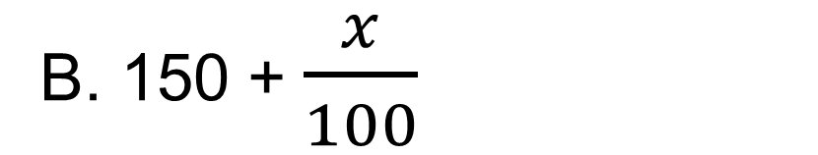
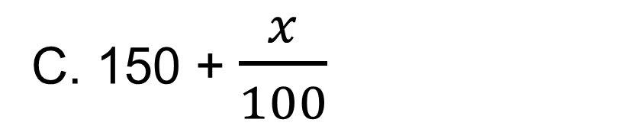
Bác An gửi tiết kiệm 150 triệu đồng với kì hạn 12 tháng, lãi suất x (viết dưới dạng số thập phân). Đến cuối kì (tức là sau 1 năm), hãy viết biểu thức biểu thị số tiền bác An thu được
A. 150 + 150x
B. 150 + $\frac{x}{100}$
C. 150 + $\frac{x}{100}$
D. 150x
QUAY VỀ

Slide 11

HÌNH THÀNH KIẾN THỨC

Slide 12

1. PHƯƠNG TRÌNH MỘT ẨN
a) Nhận biết phương trình một ẩn
BÀI TOÁN MỞ ĐẦU
Bác An gửi tiết kiệm 150 triệu đồng với kì hạn 12 tháng. Đến cuối kì (tức là sau 1 năm), bác An thu được số tiền cả vốn lần lãi là 159 triệu đồng. Tính lãi suất gửi tiết kiệm của bác An.
HĐ1. Gọi x (viết dưới dạng số thập phân) là lãi suất gửi tiết kiệm (theo năm của bác An. Viết biểu thức tính số tiền lãi mà bác An nhận được sau 1 năm theo x
HĐ2. Số tiền bác An thu được sau 1 năm gồm cả số tiền vốn và tiền lãi. Dựa vào kết quả của HĐ1, viết hệ thức chứa x biểu thị số tiền bác An thu được là 159 triệu đồng.

Slide 13

GHI NHỚ
Một phương trình với ẩn x có dạng A(x) = B(x), trong đó vế trái A(x) và vế phải B(x) là hai biểu thức của cùng một biến x

Slide 14

b) Nhận biết khái niệm nghiệm của phương trình
HĐ3. Xét phương trình 2x + 9 = 3 – x (1)
a) Chứng minh rằng x = - 2 thoả mãn phương trình (1) (tức là hai vế của phương trình cùng nhận một giá trị khi x = - 2 ).
Khi đó, ta nói x = - 2 là một nghiệm của phương trình (1).
b) Bằng cách thay trực tiếp vào hai vế của phương trình, hãy kiểm tra xem x = 1 có phải là một nghiệm của phương trình (1) không?

Slide 15

GHI NHỚ
Số gọi là nghiệm của phương trình A(x) = B(x) nếu giá trị của A(x) và B(x) tại bằng nhau
Giải một phương trình là tìm tất cả các nghiệm của nó

Slide 16

Chú ý: Tập hợp các nghiệm của một phương trình được gọi là tập nghiệm của phương trình đó và thường được kí hiệu là S

Slide 17

Ví dụ 1
Cho phương trình 2x – 5 = 4 – x
Kiểm tra xem x = 3 và x = –1 có là nghiệm của phương trình đã cho không?
Giải
Với x = 3, thay vào hai vế của phương trình ta có: (đều bằng 1).
Do đó, x = 3 là một nghiệm của phương trình đã cho.
Với x = – 1, thay vào hai vế của phương trình ta có:
Do đó, x = – 1 không là nghiệm của phương trình đã cho

Slide 18

Luyện tập 1.
Hãy cho ví dụ về một phương trình với ẩn x và kiểm tra xem x = 2 có là một nghiệm của phương trình đó không

Slide 19


2. PHƯƠNG TRÌNH BẬC NHẤT MỘT ẨN VÀ CÁCH GIẢI.
a) Khái niệm phương trình bậc nhất một ẩn
Phương trình dạng , với a, b là hai số đã cho và , được gọi là phương trình bậc nhất một ẩn x
a gọi là hệ số của x
b gọi là hạng tử tự do
x gọi là ẩn

Slide 20
Những phương trình nào sau đây là phương trình bậc nhất một ẩn?
a)
b)
c)
d)

Slide 21

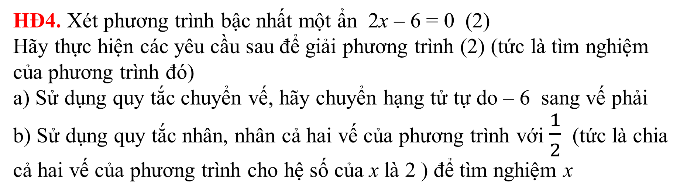
b) Cách giải phương trình bậc nhất một ẩn
HĐ4. Xét phương trình bậc nhất một ẩn 2x – 6 = 0 (2)
Hãy thực hiện các yêu cầu sau để giải phương trình (2) (tức là tìm nghiệm của phương trình đó)
a) Sử dụng quy tắc chuyển vế, hãy chuyển hạng tử tự do – 6 sang vế phải
b) Sử dụng quy tắc nhân, nhân cả hai vế của phương trình với $\frac{1}{2}$ (tức là chia cả hai vế của phương trình cho hệ số của x là 2 ) để tìm nghiệm x

Slide 22

Cách giải phương trình bậc nhất một ẩn
Phương trình bậc nhất
được giải như sau:
Phương trình bậc nhất
luôn có một nghiệm duy nhất

Slide 23
Ví dụ 2
Giải các phương trình sau:
Vậy nghiệm của phương trình là
Ta còn nói tập nghiệm của phương trình
là
Vậy nghiệm của phương trình là

Slide 24

Luyện tập 2
Giải các phương trình sau:
Vận dụng 1
Hãy giải bài toán trong tình huống mở đầu.

Slide 25


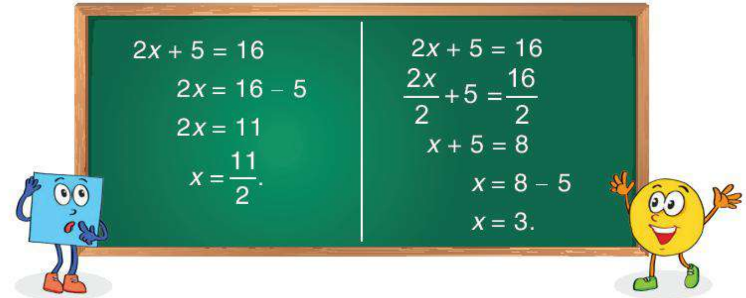
Hai bạn Vuông và Tròn giải phương trình như sau:
Theo em, bạn nào giải đúng, bạn nào giải sai? Giải thích.

Slide 26

HƯỚNG DẪN VỀ NHÀ
- Học thuộc khái niệm, cách giải phương trình bậc nhất một ẩn
- Xem trước phần 3. Phương trình đưa được về dạng
- BTVN: 7.1 ; 7.2 ; 7.4 SGK trang 32

Slide 27

Cảm ơn thầy cô giáo và các em!

Slide 28



Cảm ơn thầy cô giáo và các em!
Chúc ….

Slide 29






Một số biểu tượng trong sách

Slide 30

VẬN DỤNG, MỞ RỘNG

Slide 31

LUYỆN TẬP

